Slide 1
NÁVRH ZUBOVÉHO ČERPADLA
Vysoká škola technická a ekonomická
Ústav technicko- technologický
v Českých Budějovicích
Autor bakalářské práce: Petr Bláha
Vedoucí bakalářské práce: Ing. Martin Podařil, PhD.
Oponent bakalářské práce: Ing. Daniel Kučerka, PhD.
České Budějovice, prosinec 2016

Slide 2
Obsah
Motivace a důvody k řešení daného problému
Cíl práce
Úvod do problému- základní informace o čerpadlech (zubových čerpadlech)
Aplikační část – výpočtová část, konstrukční část
Dosažené výsledky a přínos práce
Shrnutí práce
Prostor pro otázky

Slide 3
Motivace a důvody k řešení daného problému

Slide 4
Cíl práce
Návrh parametrů a konstrukce zubového čerpadla
Vymodelované čerpadlo v programu Autodesk Inventor 2015
Výkresová dokumentace
Kontrola vybraných prvků z hlediska pevnostních podmínek

Slide 5
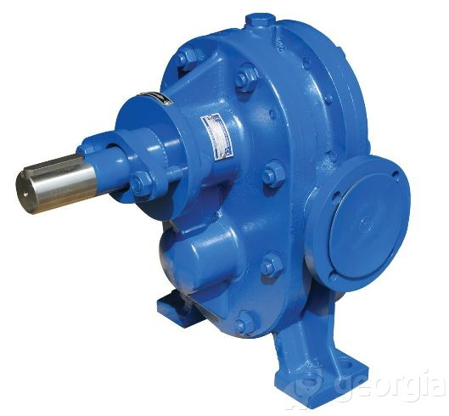
Úvod do problému- základní informace o čerpadlech
Princip čerpadla
Historie čerpadel
Čerpadla v současnosti
Zubové čerpadlo
Využití
Výhody/ nevýhody

Slide 6
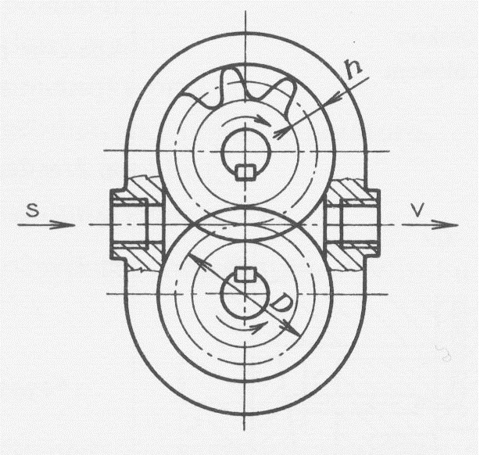
Aplikační část
Výpočtová část

Slide 7
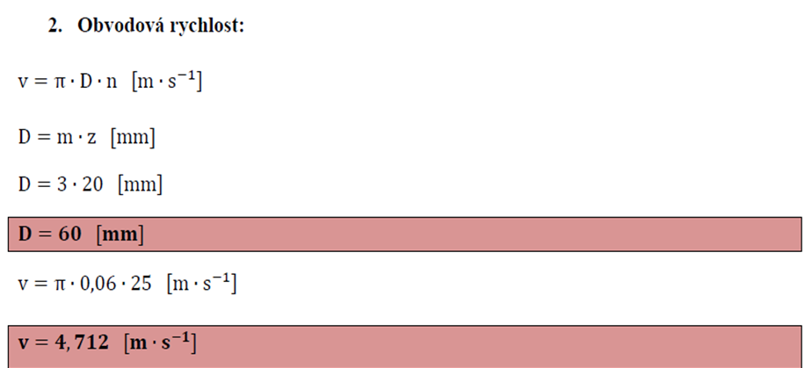

Slide 8
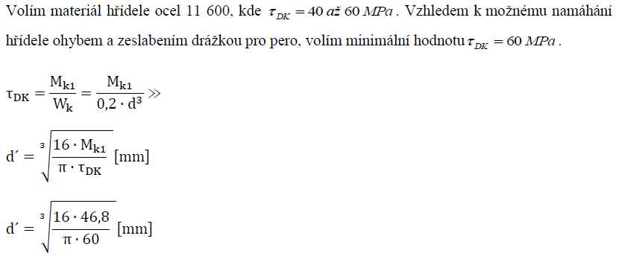
Návrh průměru vstupního hřídele:

Slide 9
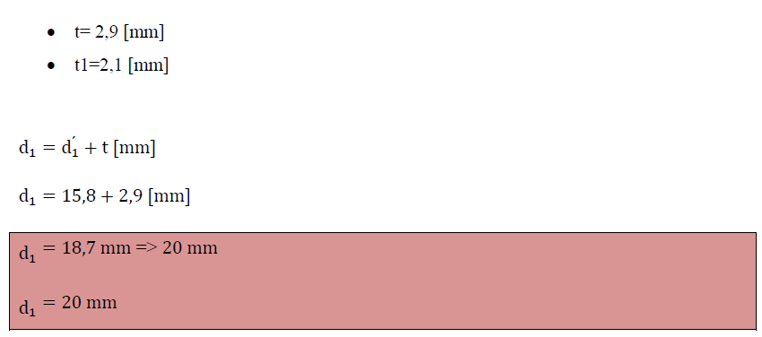
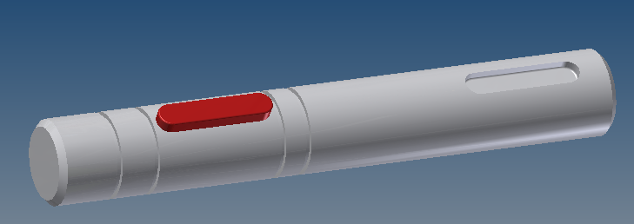

Slide 10
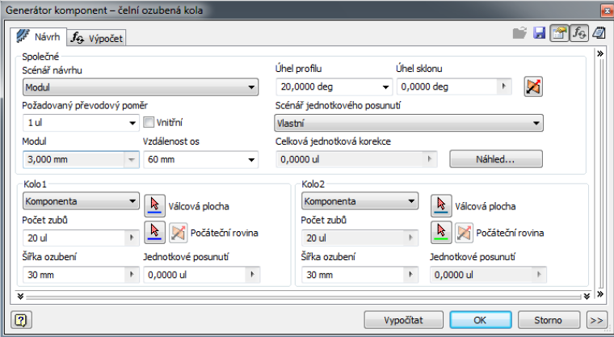
Konstrukční část

Slide 11
Vygenerovaná- upravená ozubená kola

Slide 12
Postup při modelování hřídele

Slide 13
Vymodelované součásti

Slide 14
Vymodelované/ vygenerované součásti

Slide 15
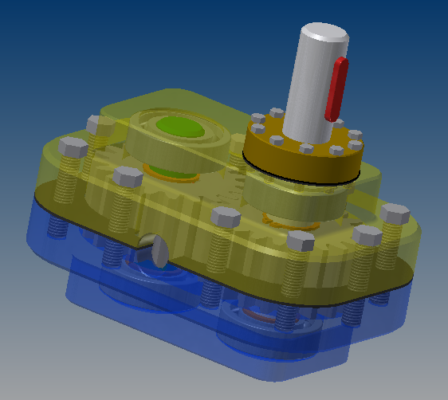
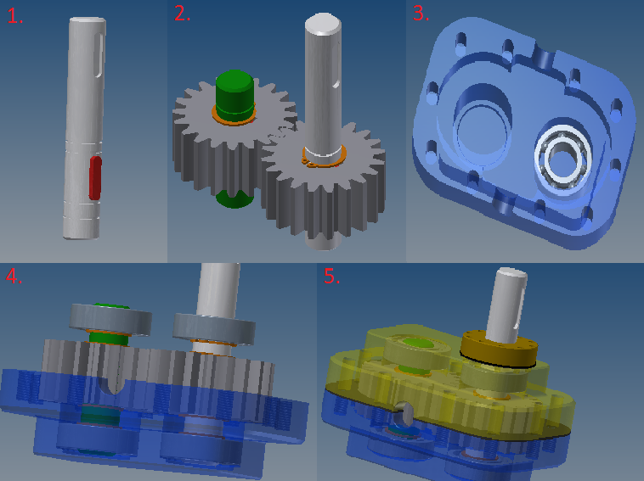
Složení sestavy

Slide 16
Dosažené výsledky a přínos práce
Porozumění problematiky čerpadel
Navržené funkční čerpadlo
Přenesení teorie do praxe
Osahaní si práce v samotném programu Autodesk Inventor- poznání nových věcí a možností

Slide 17
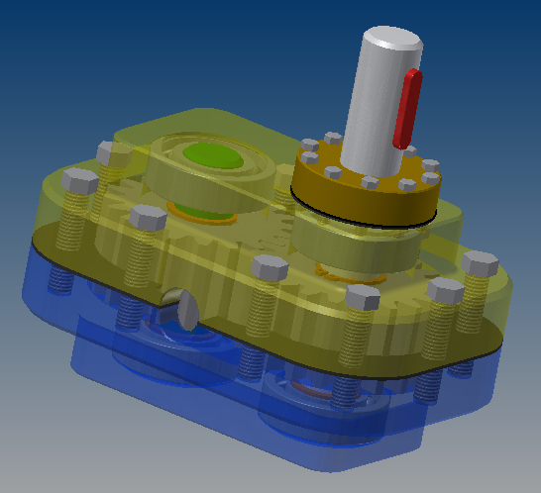
Shrnutí práce

Slide 18
Děkuji za pozornost

